Slide 1
MEDIA MENGAJAR
Pendidikan Agama Islam dan Budi Pekerti
UNTUK SD KELAS 1

Slide 2
BAB
Kisah Nabi Adam A.S. dan Nabi Idris A.S
5

Slide 3
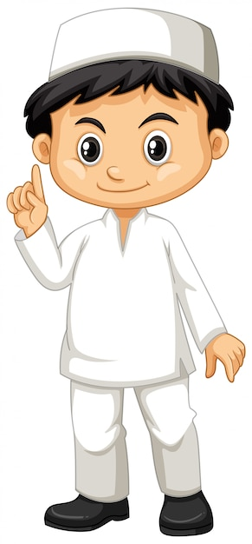
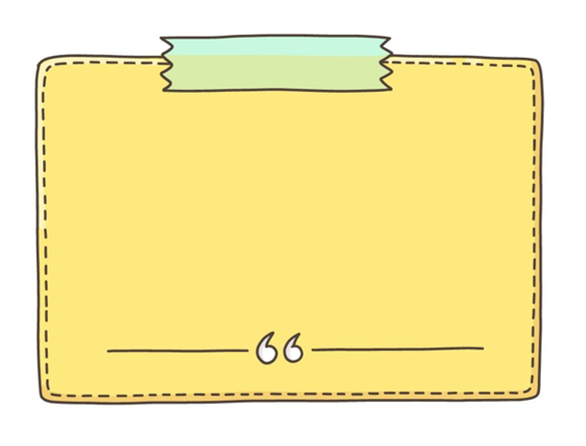
Kisah Nabi Adam A.S.
Tahukah kamu siapa Nabi Adam A.S.?
Nabi Adam A.S.
Nabi Adam A.S. adalah utusan Allah Swt.
Nabi Adam A.S. adalah manusia pertama
yang diciptakan oleh Allah Swt.
Nabi Adam A.S. adalah nenek moyang manusia.

Slide 4
Kisah Nabi Adam A.S.
Allah Swt. memerintahkan malaikat, jin, dan iblis untuk sujud kepada Nabi Adam A.S.
Namun, iblis tidak mau bersujud.
Iblis merasa dirinya lebih mulia.
Iblis diciptakan dari api.
Sedangkan Nabi Adam A.S. diciptakan dari tanah.

Slide 5
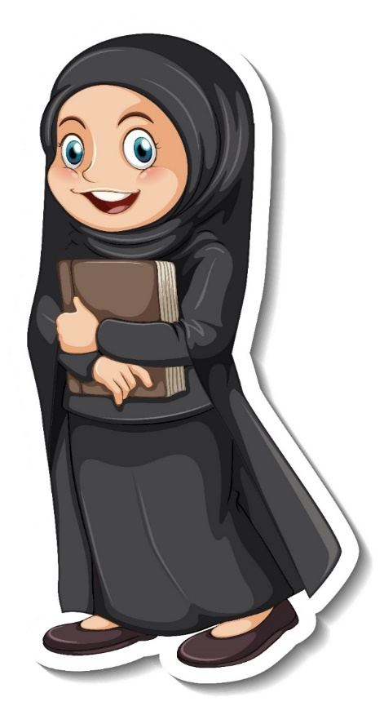
Kisah Nabi Adam A.S.
Setelah kejadian itu, Allah Swt. mengusir iblis dari surga.
Iblis pun dendam kepada Nabi Adam A.S.
Iblis berjanji akan menggoda Nabi Adam A.S.
untuk berbuat dosa dan diusir dari surga.
Notes:
Gmbr icon anaknya pecah, cari gbr yg tdk pecah tp size kecil

Slide 6
Kisah Nabi Adam A.S.
Di surga Nabi Adam A.S. dan Hawa
boleh memakan semua makanan.
Namun ada satu buah yang tidak
boleh dimakan.
Buah itu adalah buah khuldi.
Pada mulanya Nabi Adam A.S.
tinggal sendiri di surga.
Kemudian Allah Swt. menciptakan Hawa.
Hawa menjadi pendamping Nabi Adam A.S.
Hawa diciptakan dari tulang rusuk
Nabi Adam A.S.

Slide 7
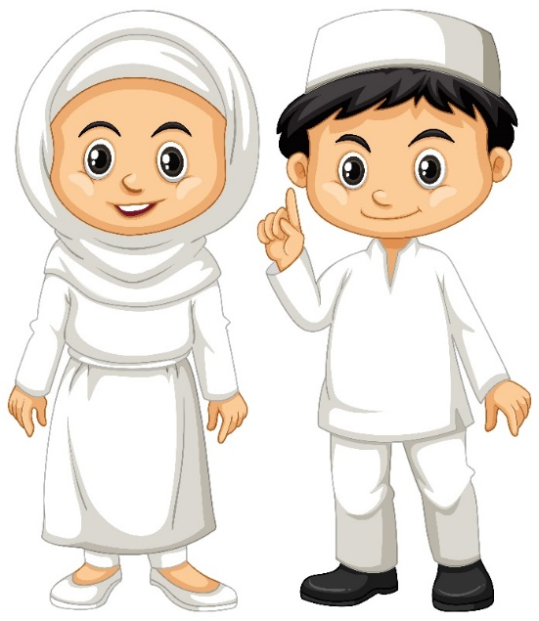
Kisah Nabi Adam A.S.
Iblis mengetahui larangan itu.
Iblis menggoda Nabi Adam A.S. dan
Hawa untuk memakan buah khuldi.
Nabi Adam A.S. dan Hawa pun tergoda.
Mereka memakan buah khuldi itu.
Mereka sadar telah berbuat salah.
Mereka telah melanggar perintah Allah Swt.

Slide 8
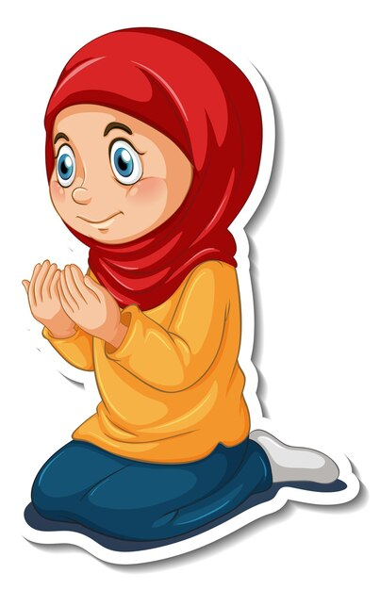
Kisah Nabi Adam A.S.
Allah Swt. mengeluarkan Nabi Adam A.S. dan Hawa dari surga.
Mereka diturunkan ke bumi.
Nabi Adam A.S. diturunkan terpisah jauh dari Hawa.
Nabi Adam A.S. sangat menyesal atas perbuatannya.
Mereka terus berdoa kepada Allah Swt.
Mereka memohon ampun kepada Allah Swt. Mereka sabar menjalani hukuman dari Allah Swt.

Slide 9
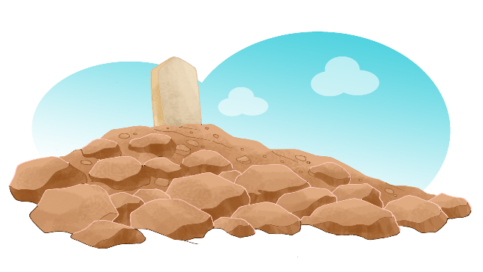
Kisah Nabi Adam A.S.
Allah Swt. menerima taubat dan doa
Nabi Adam A.S. dan Hawa.
Setelah 40 tahun berpisah, mereka dipertemukan
kembali oleh Allah Swt.
Nabi Adam A.S. dan Hawa dipertemukan
di Jabal Rahmah.
Jabal Rahmah terletak di Jazirah Arab.
Pertemuan Nabi Adam A.S.
dan Hawa
Mereka bersyukur kepada Allah Swt.
karena telah dipertemukan kembali.
Nabi Adam A.S. dan Hawa hidup bersama di bumi.
Mereka hidup bahagia dan memiliki anak.

Slide 10
Kisah Nabi Adam A.S.
Sikap yang dapat diteladani dari kisah Nabi Adam A.S. antara lain:
1. Mengakui kesalahan sendiri.
2. Meminta maaf kepada orang lain jika
berbuat salah.
3. Segera bertaubat kepada Allah Swt.
jika berbuat salah dan dosa.
4. Sabar apabila mendapat ujian dari Allah Swt.
5. Selalu taat pada perintah Allah Swt.
6. Menyayangi semua makhluk Allah Swt.

Slide 11
Kisah Nabi Idris A.S.
Tahukah kamu siapa Nabi Idris A.S.?
Nabi Idris A.S. adalah Nabi kedua setelah Nabi Adam A.S.
Nabi Idris A.S. adalah keturunan Nabi Adam A.S. yang keenam.
Nabi Idris A.S. diangkat menjadi nabi oleh Allah Swt.
Nabi Idris A.S. diberi tugas untuk mengajak
manusia beribadah kepada Allah Swt.

Slide 12
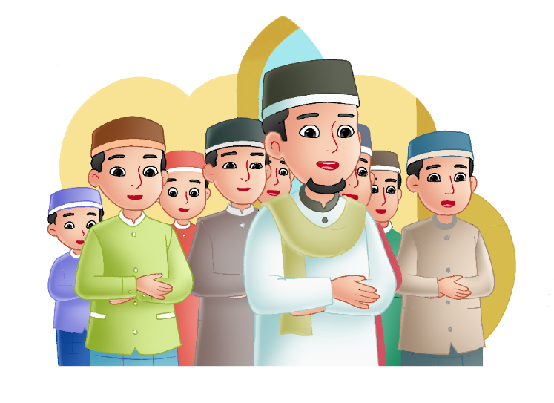
Kisah Nabi Idris A.S.
Nabi Idris A.S. tinggal di Mesir.
Nabi Idris A.S. adalah nabi yang saleh.
Setiap hari, ia beribadah dengan tekun.
Nabi Idris A.S. selalu mengingat Allah Swt.
di mana pun ia berada.

Slide 13
Kisah Nabi Idris A.S.
Bahkan, Nabi Idris A.S. sangat pandai menjahit.
Hanya Nabi Idris A.S. yang mampu menjahit saat itu.
Selain itu, Nabi Idris A.S. pandai menunggang kuda.
Pada saat itu, sedikit sekali orang yang mampu
menunggang kuda.
Sejak kecil, Nabi Idris A.S. dikenal pandai membaca.
Nabi Idris A.S. diajarkan membaca oleh ayahnya.
Nabi Idris A.S. juga pandai menulis
dan ahli dalam berbagai ilmu.

Slide 14
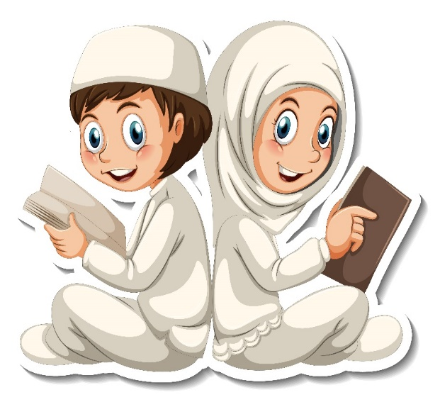
Kisah Nabi Idris A.S.
Suatu ketika, Nabi Idris A.S. dipertemukan Allah Swt. dengan malaikat maut atau
Malaikat Izrail.
Malaikat Izrail menyamar sebagai manusia,
kemudian mendatangi rumah Nabi Idris A.S.
Malaikat Izrail datang untuk berkenalan
dengan Nabi Idris A.S.
Nabi Idris A.S. mengajak Malaikat Izrail tinggal
di rumahnya.

Slide 15
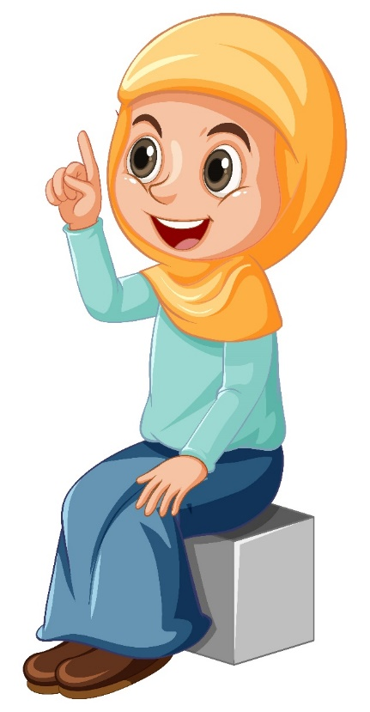
Kisah Nabi Idris A.S.
Selama di rumah Nabi Idris A.S., mereka terus beribadah.
Namun, Malaikat Izrail menolak untuk makan dan tidur.
Malaikat Izrail terus-menerus beribadah
hingga Nabi Idris A.S. heran kepadanya.
Malaikat Izrail memberi tahu bahwa
ia adalah malaikat maut.

Slide 16
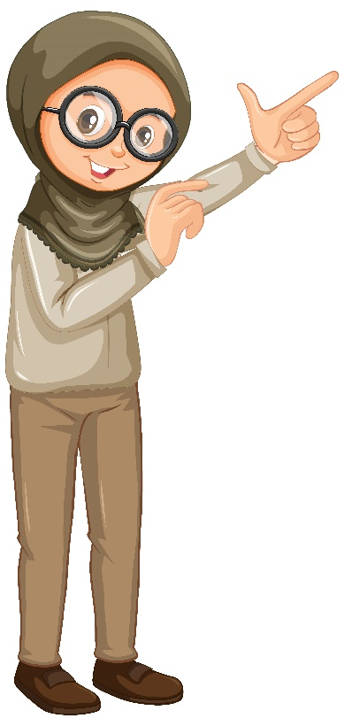
Kisah Nabi Idris A.S.
Nabi Idris A.S. penasaran ingin mengetahui
rasanya meninggal dunia.
Malaikat Izrail mencabut nyawa Nabi Idris A.S.,
kemudian menghidupkannya kembali.
Nabi Idris A.S. juga penasaran ingin
melihat surga dan neraka.
Allah Swt. mengabulkan permohonannya
melalui Malaikat Izrail.
Nabi Idris A.S. pun dapat melihat surga dan neraka.
Notes:
Gmbr icon anaknya pecah, cari gbr yg tdk pecah tp size kecil

Slide 17
Kisah Nabi Idris A.S.
Apa itu Asadul Usud?
Nabi Idris A.S. mendapat lembaran
kitab dari Allah Swt.
Kitab tersebut berisi ajaran kebenaran agar umatnya beriman kepada Allah Swt. dan berakhlak mulia.
Nabi Idris A.S. mendapat gelar Asadul Usud.
Asadul Usud artinya singa dari segala singa.
Karena Nabi Idris A.S. tidak pernah berputus
Asa dalam berdakwah kepada umatnya.
Nabi Idris A.S. berani menghadapi umatnya
yang ingkar kepada Allah Swt.

Slide 18
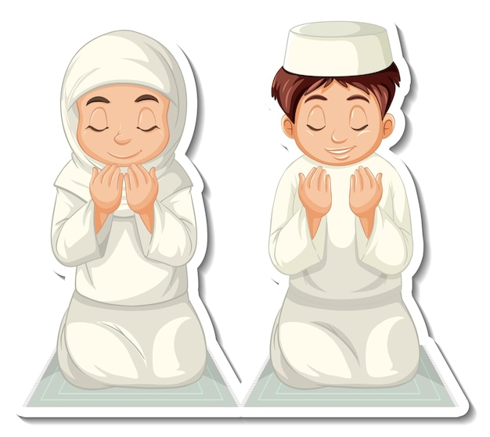
Kisah Nabi Idris A.S.
Sikap yang dapat diteladani dari kisah Nabi Idris A.S. antara lain:
Rajin belajar agar menjadi pandai.
Tekun beribadah kepada Allah Swt.
Tidak sombong meskipun diberkahi kepandaian.
Tidak berputus asa dalam mengerjakan tugas.

Slide 19
Rangkuman
Nabi Adam A.S. adalah manusia pertama yang diciptakan oleh Allah Swt.
Nabi Adam A.S. hidup bersama Hawa.
Nabi Adam A.S. mendapat hukuman dari Allah Swt. karena memakan buah khuldi.
Nabi Adam A.S. dan Hawa diusir dari surga.
Sikap Nabi Adam A.S. yang harus ditiru yaitu bersedia meminta maaf dan sabar.

Slide 20
Rangkuman
Nabi Idris A.S. adalah keturunan keenam
dari Nabi Adam A.S.
Nabi Idris A.S. dikenal pandai membaca,
menulis, dan ahli dalam berbagai ilmu.
Nabi Idris A.S. sangat pandai menjahit
dan menunggang kuda.
Nabi Idris A.S. mendapat gelar Asadul Usud.

